Slide 1
Конденсаторы

Slide 2
Место и время изучение
9 класс – 1-2часа
10 класс- 1-3 часов
11 класс – 2-8 часов

Slide 3
Особенности
От чего зависит
1. размеров – площади пластин и расстояние от пластин
2. от диэлектрика
От чего не зависит
1. заряда
2. напряжения

Slide 4
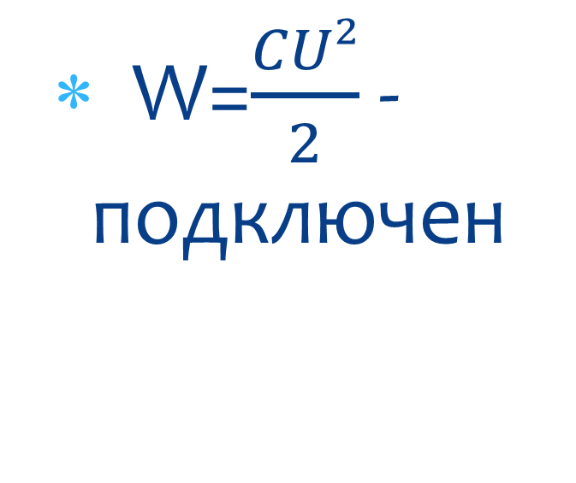
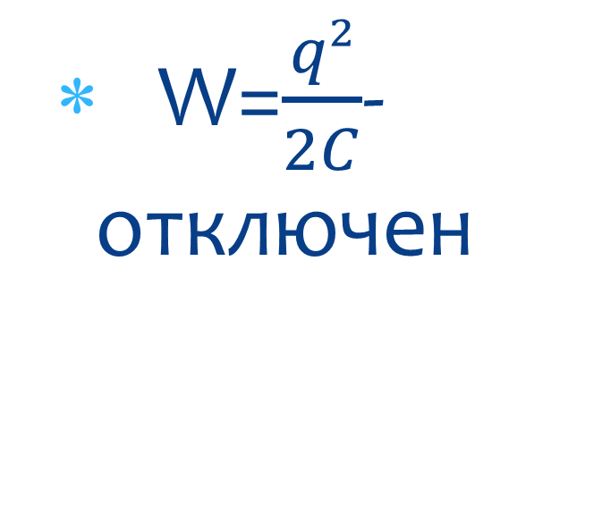
Энергия конденсатора
W=$\frac{q²}{2C}$- отключен
W=$\frac{CU²}{2}$ - подключен

Slide 5
1. Плос­кий воз­душ­ный кон­ден­са­тор имеет ем­кость C. Как из­ме­нит­ся его ем­кость, если рас­сто­я­ние между его пла­сти­на­ми умень­шить в 3 раза?
2. Как из­ме­нит­ся элек­тро­ем­кость плос­ко­го воз­душ­но­го кон­ден­са­то­ра, если заряд на его об­клад­ках уве­ли­чить в 2 раза, а рас­сто­я­ние между пла­сти­на­ми умень­шить в 2 раза?

Slide 9
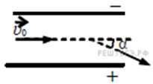

Slide 13


